Slide 1
Tool Bar
小波说雨燕 第三季
第三章 UI组件集
1.视图集

Slide 2
定义
内容
CONTENTS
行为

Slide 3

Tool bar
工具条

Slide 4
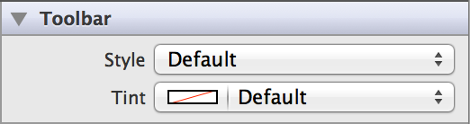
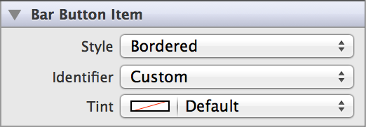
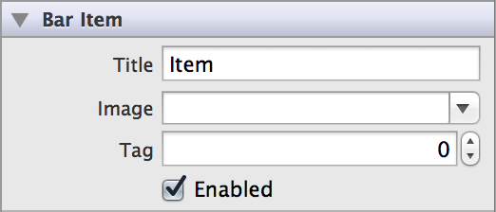
内容
实现
参数
基类：UIToolbar
样式
颜色

Slide 5
行为
目标操作
实例对象添加 按钮
注册目标和操作

Slide 6
小波QQ：41359833
THANKS

